Slide 1
北京盈建科软件股份有限公司
(Beijing YJK Building Software Co., Ltd.)
基础冲切剪切常见问题
总部技术：王晓可
2022年7月
Notes:
日常工作中，经常会有工程师朋友问为什么软件的冲垮比、剪跨比与手算不一致；软件的冲切力、剪力的设计值是如何计算的等等，今天就和大家一起分享一下冲切剪切常见问题，介绍一些软件的计算规则。

Slide 2
内容
一
冲切相关公式及参数设置
二
剪切相关公式及要点
三
冲切、剪切常见问题

Slide 3
冲切相关公式及参数设置
一、冲切相关公式及参数设置
冲切计算公式
冲切计算要点
冲切参数设置
Notes:
159132-独立于任何筏板和地基梁的单柱承台采用规范算法计算桩反力、弯矩和剪力，在筏板内或与地基梁相连的单柱承台采用有限元法计算桩反力、弯矩和剪力。
对于单柱承台下有限元算法的承台剪力，计算截面在柱边，3.1.0及以后版本，采用计算截面处单元剪力平均值乘以承台宽度；

Slide 4

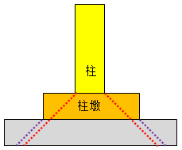
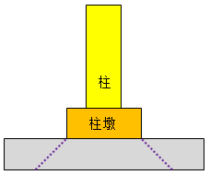
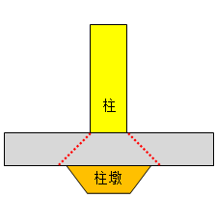
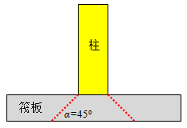
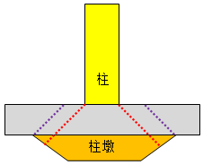
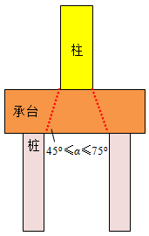
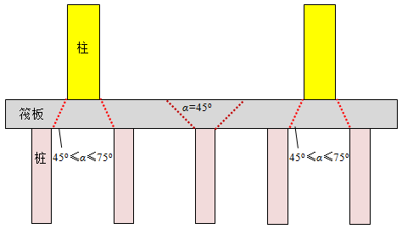
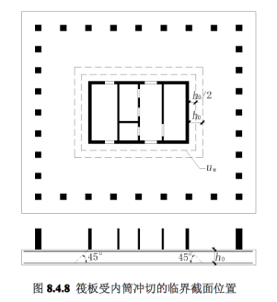
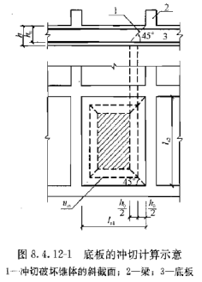
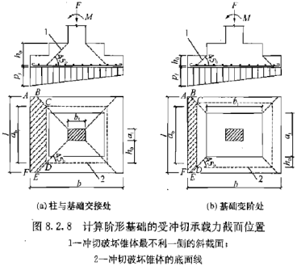


冲切计算公式
冲切验算
《地规》8.4.7
平筏冲切
平板筏基冲切验算
柔性上柱墩
刚性上柱墩
柔性下柱墩
刚性下柱墩
桩基承台柱冲切、
角桩冲切
桩筏基础柱冲切、内桩冲切
梁板筏基底板冲切
独立基础冲切
内筒冲切
《桩规》5.9.7
《地规》8.4.8
《地规》8.4.12
《地规》8.2.8
《桩规》5.9.8-2 基桩冲切
《桩规》5.9.8-3、4 角桩冲切
Notes:
um-距柱边缘不小于h0/2处冲切临界截面的最小周长；βs-柱截面长边与短边的比值；βhp-受冲切承载力截面高度影响系数；
η-内筒冲切临界截面周长影响系数，取1.25；am-冲切破坏锥体最不利一侧计算长度。
独立基础分别验算四分方向的冲切，不是连续的周长上验算。

Slide 5
冲切相关公式及参数设置
一、冲切相关公式及参数设置
冲切计算要点
筏板基础、桩筏基础冲切验算的区别和联系
剪力墙对筏板冲切
多柱对筏板的冲切（柱净距较小时）
柱墩冲切
柱对筏板冲切——非等距冲切的冲垮比
独立基础冲切
防水板冲切验算
Notes:
159132-独立于任何筏板和地基梁的单柱承台采用规范算法计算桩反力、弯矩和剪力，在筏板内或与地基梁相连的单柱承台采用有限元法计算桩反力、弯矩和剪力。
对于单柱承台下有限元算法的承台剪力，计算截面在柱边，3.1.0及以后版本，采用计算截面处单元剪力平均值乘以承台宽度；

Slide 6
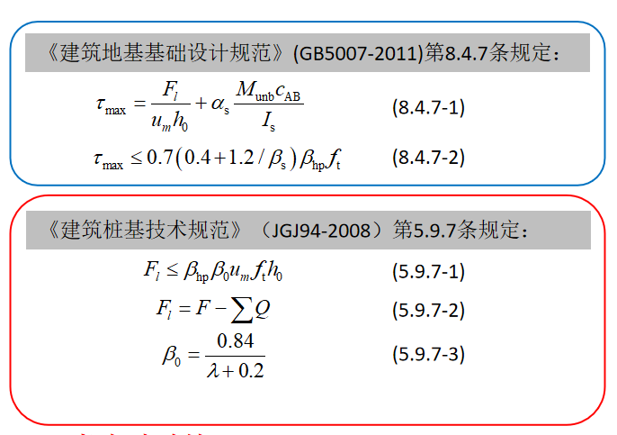
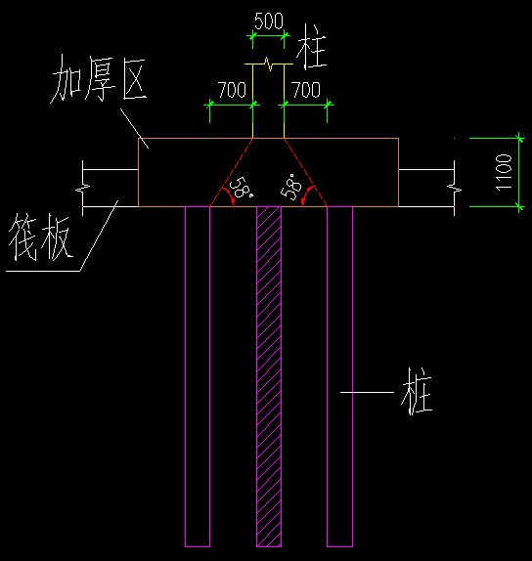
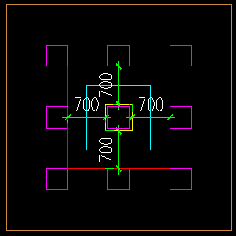
冲切计算要点
筏板基础、桩筏基础冲切验算的区别和联系
考虑不平衡力矩
平板筏基冲切验算
考虑冲跨比
冲跨比λ=a/h₀
不平衡力矩（4.1.0版本以后桩筏基础增加高级参数）
u_{m}
Notes:
冲垮比，桩的位置影响冲切破坏

Slide 7
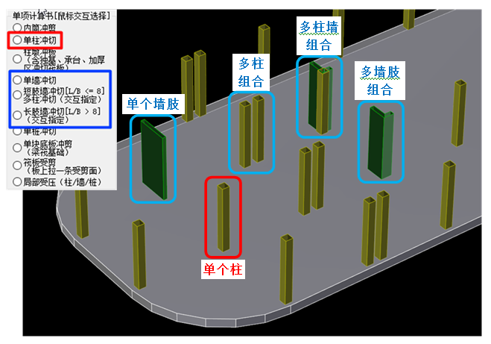
冲切计算要点
剪力墙对筏板冲切
剪力墙——单个墙肢、多柱组合、多柱墙组合、多墙肢组合
先等效成一个柱、再验算
Notes:
规范以单个柱为例对筏板冲切验算加以规定，下图所示的4种情况（单个墙肢、多墙肢组合、多柱墙组合、多柱组合），均先等效成一个柱、再验算。
什么情况需要等效，由“程序自动判断 + 用户交互指定”决定，计算过程则由程序自动处理。

Slide 8
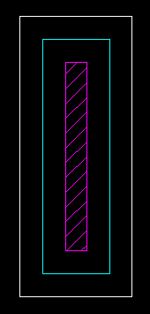
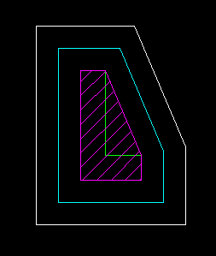
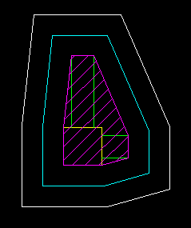
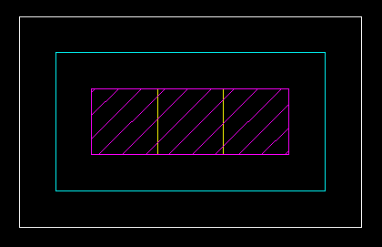
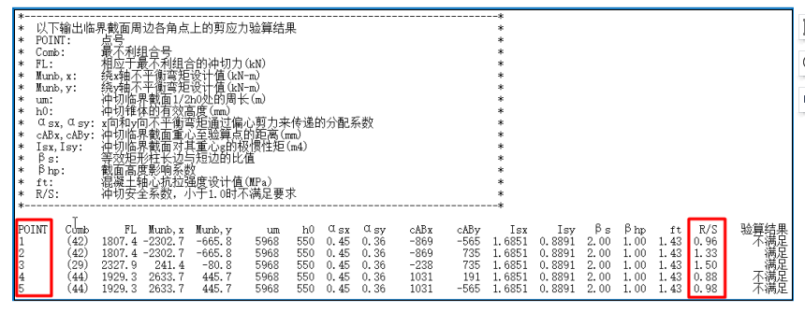
冲切计算要点
剪力墙对筏板冲切
单个墙肢
多墙肢组合
多柱墙组合
多柱组合
等效柱
冲切锥底面
冲切临界截面
距柱边缘h₀/2
狭长矩形
能够包含所有墙肢的最小的凸多边形
能够包含所有墙肢和边框柱的最小的凸多边形
能够包含所有柱的最小的凸多边形
先等效、后验算
先凸包后偏移
等效柱截面为五边形，
计算书给出了 5 个角点的安全系数 R/S
Notes:
多墙肢组合按下图所示阴影区域等效成一个柱，等效柱截面是能够包含所有墙肢的最小的凸多边形。
对 L 形剪力墙，等效柱截面为五边形，所以计算书给出了 5 个角点的安全系数 R/S

Slide 9
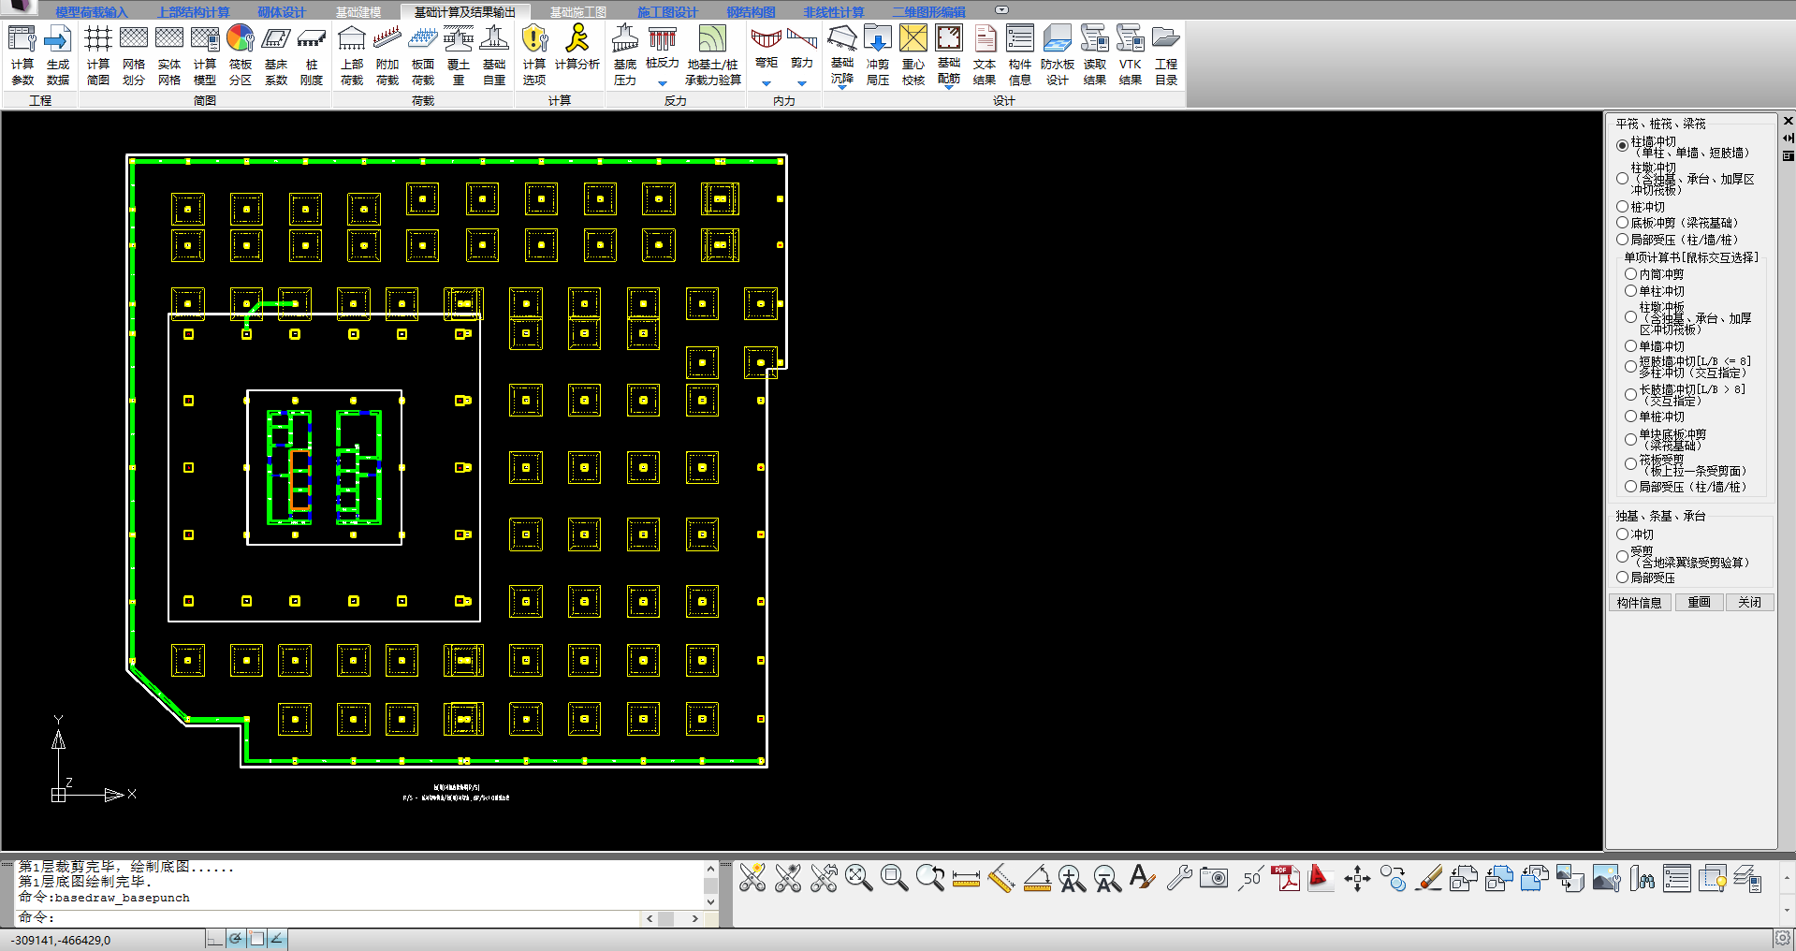
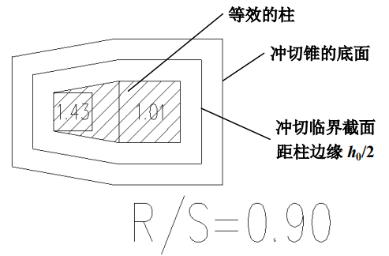

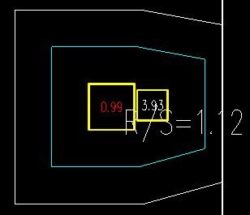
冲切计算要点
多柱对筏板的冲切（柱净距较小时）
单柱冲切：不考虑两个柱相互影响
短肢墙冲切：等效一个柱
建议：单算、合算都能满足
Notes:
软件给出的“单柱冲切”结果（裙房柱 R/S=1.43、主楼柱 R/S=1.01）并不能作为设计依据，原因是“单柱冲切”不考虑两个柱的互相影响。
此时，需要将两个柱组成在一起进行验算。多柱组合按下图所示阴影区域等效成一个柱，等效柱截面是能够包含所有柱的最小的凸多边形。

Slide 10
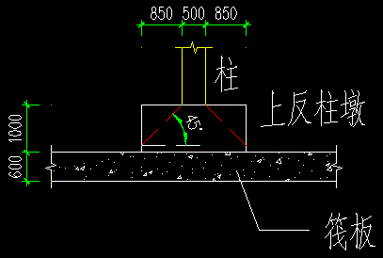
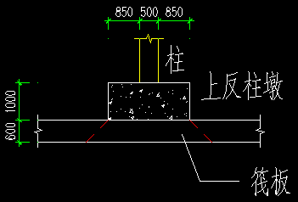
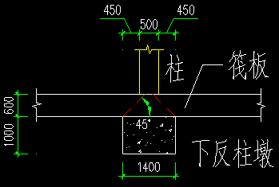
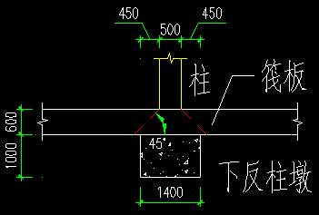
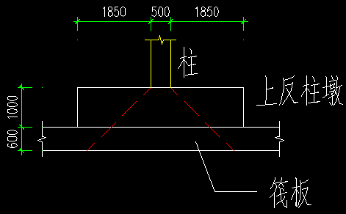
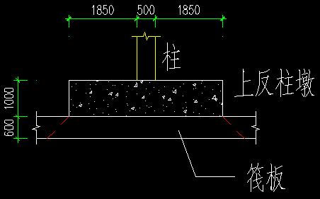
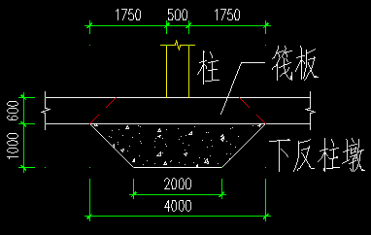
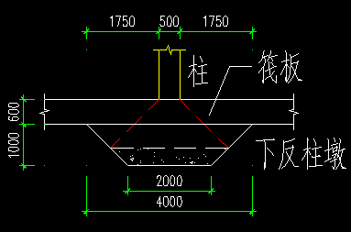
冲切计算要点
柱墩冲切--刚性柱墩
刚性上反柱墩
刚性下反柱墩
柔性上反柱墩
柔性下反柱墩
Notes:
上柱墩尺寸小，45度线与柱墩侧面相交，刚性上反柱墩，冲切破坏形式取决于上柱墩对筏板的冲切，增加冲切临界截面的范围，没有增加冲切锥有效高度。冲切破坏只看柱墩冲切结果。
上柱墩尺寸大，45度线落到筏板内，抗冲切承载力提高是两方面高度和临界截面的增加。柔性上反柱墩，两种情况验算都需要满足。
下柱墩尺寸小，45线在柱内，不能发生，柱墩在冲切锥内，仍取决于筏板厚度，下柱墩没有起作用。

Slide 11
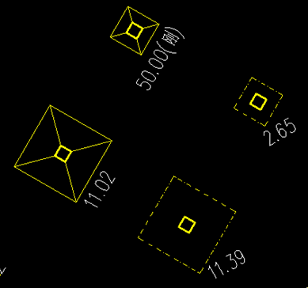
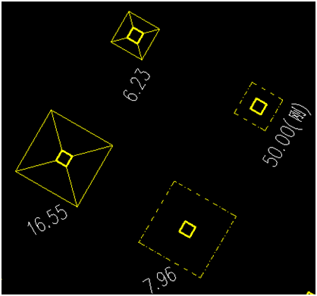
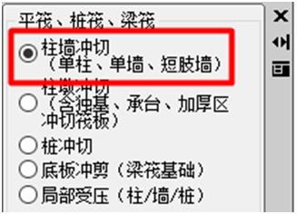
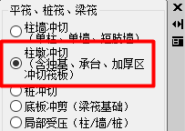
冲切计算要点
第1步：“柱” 冲切“筏板+柱墩”
第2步：“柱墩” 冲切“筏板”
A
B
A
B
C
D
C
D
A
C
A
C
B
B
D
D

Slide 12
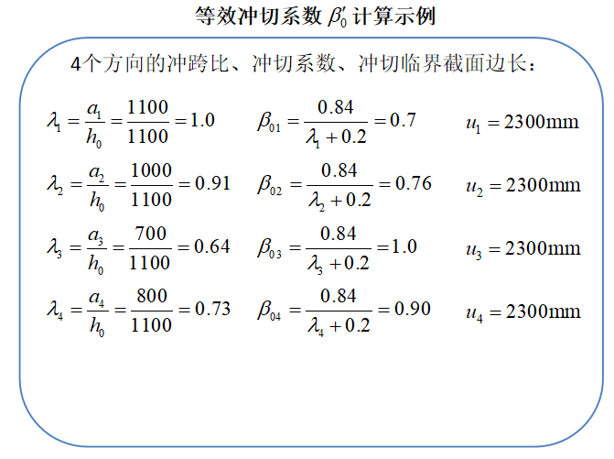
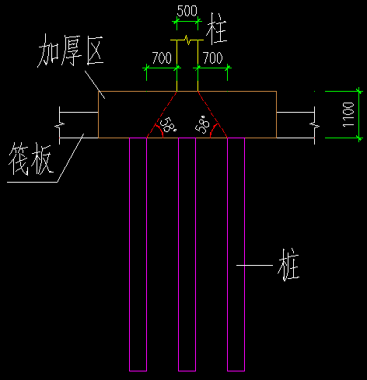
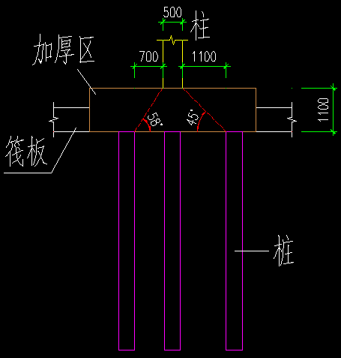
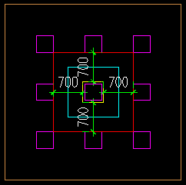
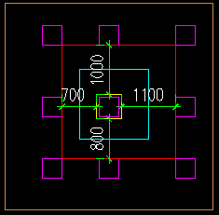
冲切计算要点
柱对筏板冲切——非等距冲切的冲垮比
等距冲切
非等距冲切
《桩规》5.9.7
Notes:
桩筏冲切考虑冲垮比，冲垮比取决于柱边到桩边的距离，桩相对于柱是对称布置，柱边到桩边是等距冲切，等距冲切，若不等距不等距冲切，

Slide 13
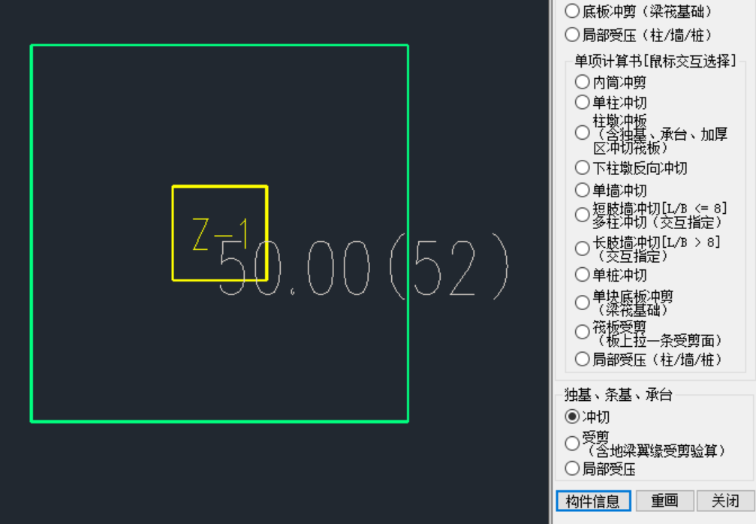
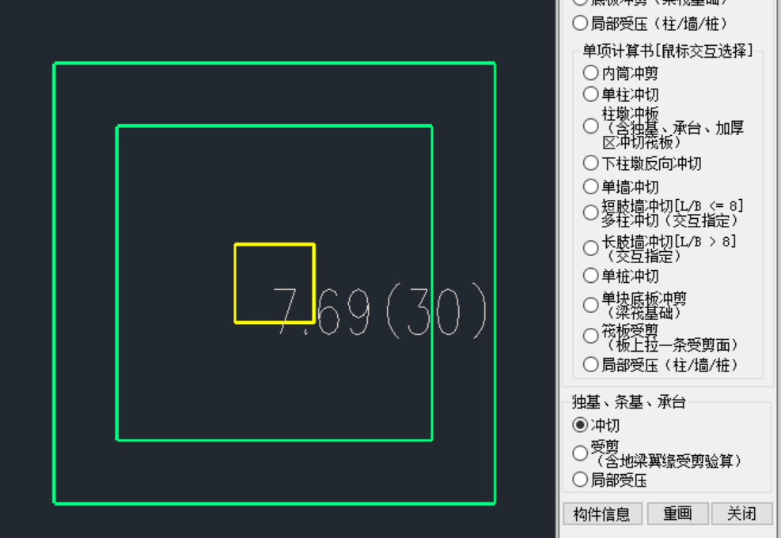
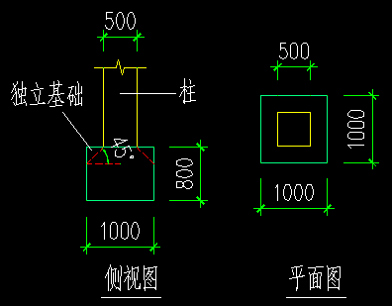
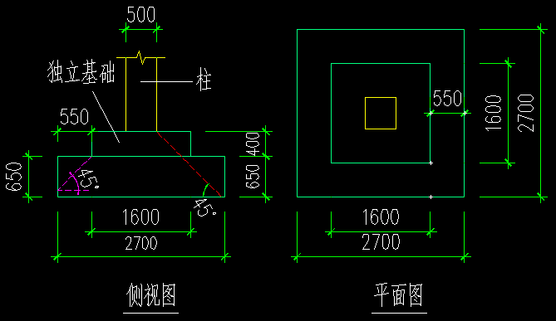
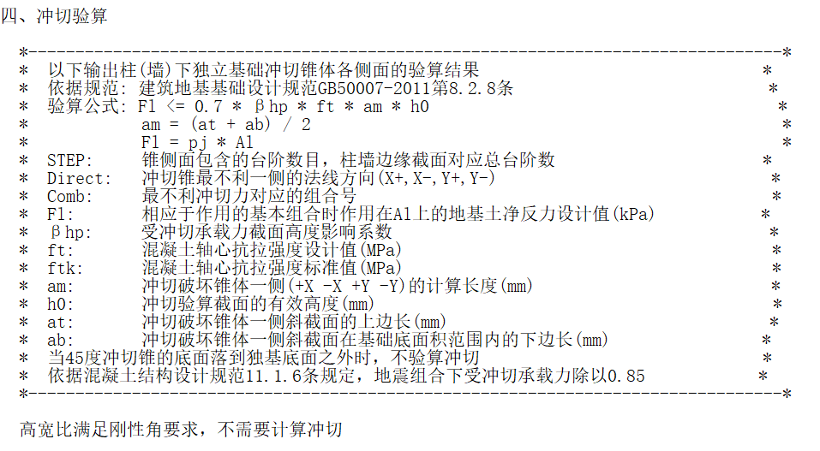
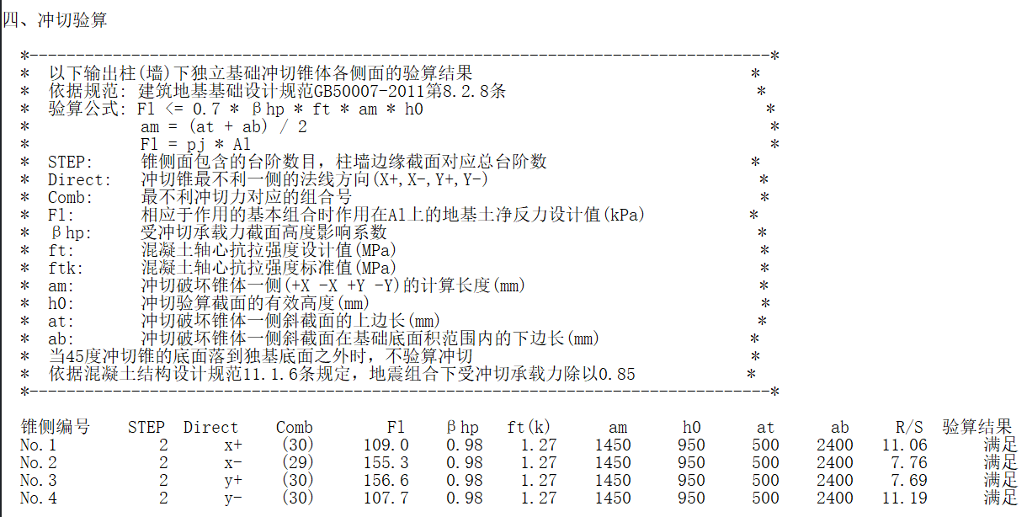
冲切计算要点
独立基础冲切--刚性角的判断
尺寸较小的独立基础，
45度线与侧面相交
上阶退台尺寸小于下阶高度
刚性角不验算冲切
R/S=50

Slide 14
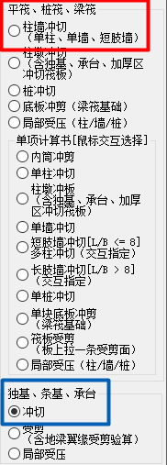
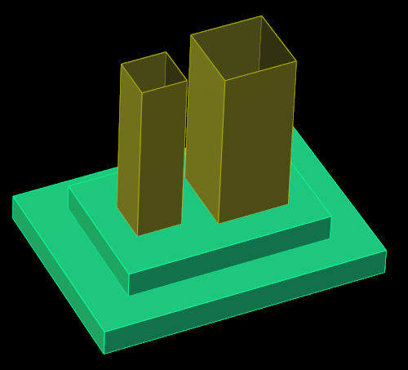
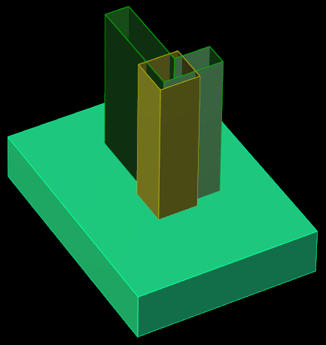
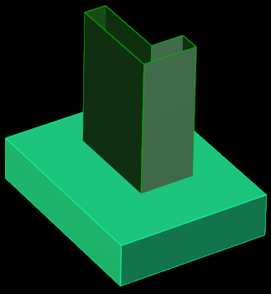
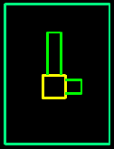






冲切计算要点
独立基础冲切--多柱墙独立基础
双柱
带边框柱的组合墙
L形组合墙
先等效、后验算
在筏板内，
柱墙冲切为主，独基冲切辅助
不在筏板内，
柱间距小，独基冲切
柱间距大，个人判断
Notes:
直接看独基冲切，不必看柱墙冲切（柱近），柱远，设计师自己判断一下，但实际工程不存在柱远用独立基础建模。柱墙冲切是按对筏板冲切，独立基础是等效柱对独立基础冲切公式。
在筏板内，
柱墙冲切为主，独基冲切辅助
不在筏板内，
柱间距小，独基冲切
柱间距大，自行选择

Slide 15








冲切计算要点
防水板冲切验算
底齐承台对防水板的冲切
顶齐承台对防水板的冲切
满足要求
配抗冲切箍筋后满足要求
不满足要求
Notes:
独立基础、承台对防水板的冲切。防水板向上水浮力，在支座位置形成连续的冲切破坏面

Slide 16
冲切参数设置
冲切参数设置
自动组合成长墙肢进行冲切验算
组合墙冲切按等效矩形验算
柱（墙）冲切考虑不平衡弯矩（桩筏基础）
临界冲垮比[λ]
梁板高差小于设定值时柱（墙）按平筏验算

Slide 17






3.冲切参数设置
自动组合成长墙肢进行冲切验算
 | 多片短肢墙肢相连时 | 有多片墙肢相连且某片墙肢为长肢墙时
墙肢形状 | L 形、T 形、十字形 | L 形、T 形、十字形
墙肢宽厚比 L/B | 每片墙肢 L/B≤8.0 | 某一片墙肢L/B>8.0
计算简图输出 | 输出冲切安全系数和冲切锥轮廓 | 按单墙输出冲切安全系数
是否绘制冲切锥 | 绘制，先凸包后偏移 | 不绘制
查看计算书方式 | “短肢墙冲切（交互指定）” | “长肢墙冲切（交互指定）”
先凸包后偏移
先凸包后偏移
轮廓直接偏移
Notes:
当有多片短肢墙肢相连时（L 形、T 形、十字形，且每片墙肢宽厚比 L/B≤8.0），简图中 程序按组合墙计算冲切并输出冲切安全系数和冲切锥轮廓，冲切锥形成方法为先凸包后偏移。 可通过“短肢墙冲切（交互指定）”查看单肢墙和组合墙的详细计算书，交互指定时不管所 选择的墙肢是否为短肢墙，程序均按短肢墙形式输出冲切结果。 有多片墙肢相连且某片墙肢为长肢墙时（L 形、T 形、十字形，且某一片墙肢宽厚比 L/B>8.0），简图中默认按单墙输出冲切安全系数，不绘制冲切锥轮廓。但程序提供参数使该 类组合墙按组合墙形式输出，可输出长肢组合墙的冲切安全系数和冲切锥轮廓，冲切锥形成 方法为直接偏移。用户也可通过“长肢墙冲切（交互指定）”查看单肢墙和组合墙的详细计 算书，交互指定时不管所选择的墙肢是否为长肢墙，程序均按长肢墙形式输出冲切结果。

Slide 18


3.冲切参数设置
自动组合成长墙肢进行冲切验算
勾选上此参数后，自动对L/B大于8的长墙肢按组合墙进行冲切验算；
外包矩形尺寸大于20m的不进行冲切验算。
L/B大于8的长墙肢：
不勾选，按单墙肢计算；
勾选，按轮廓偏移计算。
单肢墙冲切
直接偏移
Notes:
当有多片短肢墙肢相连时（L 形、T 形、十字形，且每片墙肢宽厚比 L/B≤8.0），简图中 程序按组合墙计算冲切并输出冲切安全系数和冲切锥轮廓，冲切锥形成方法为先凸包后偏移。 可通过“短肢墙冲切（交互指定）”查看单肢墙和组合墙的详细计算书，交互指定时不管所 选择的墙肢是否为短肢墙，程序均按短肢墙形式输出冲切结果。 有多片墙肢相连且某片墙肢为长肢墙时（L 形、T 形、十字形，且某一片墙肢宽厚比 L/B>8.0），简图中默认按单墙输出冲切安全系数，不绘制冲切锥轮廓。但程序提供参数使该 类组合墙按组合墙形式输出，可输出长肢组合墙的冲切安全系数和冲切锥轮廓，冲切锥形成 方法为直接偏移。用户也可通过“长肢墙冲切（交互指定）”查看单肢墙和组合墙的详细计 算书，交互指定时不管所选择的墙肢是否为长肢墙，程序均按长肢墙形式输出冲切结果。

Slide 19


冲切参数设置
自动组合成长墙肢进行冲切验算
不勾选此参数，按单墙输出的周边墙冲切是验算不过的，其实这样的墙已类似于深梁，看这样墙肢的冲切结果意义不大；勾选后不断开的连续超长墙肢不再输出冲切结果。

Slide 20



3.冲切参数设置
组合墙冲切按等效矩形验算
长墙肢按墙体轮廓直接偏移
不勾选
短墙肢是先凸包后偏移
勾选
按外包矩形轮廓直接偏移
Notes:
159132-独立于任何筏板和地基梁的单柱承台采用规范算法计算桩反力、弯矩和剪力，在筏板内或与地基梁相连的单柱承台采用有限元法计算桩反力、弯矩和剪力。
对于单柱承台下有限元算法的承台剪力，计算截面在柱边，3.1.0及以后版本，采用计算截面处单元剪力平均值乘以承台宽度；

Slide 21




冲切参数设置
柱（墙）冲切考虑不平衡弯矩（桩筏基础）
《桩规》
桩群承载力合力点与竖向永久荷载合力作用点存在较大偏心距时，会产生较大不平衡力矩，
《地规》8.4.7
勾选，考虑不平衡弯矩
桩筏基础
柱墙冲切验算
不勾选，不考虑不平衡弯矩
《桩规》5.9.7
Notes:
桩基规范则对桩基布置有明确的合力要求，因此没有要求柱墙冲切验算时考虑不平衡力矩影响。部分实际工程中，桩基布置承载力合力点和上部竖向荷载点偏差过大，导致较大不平衡力矩的不利影响产生，此时对桩筏基础的柱墙冲切也提出了考虑不平衡力矩的不利影响的要求。

Slide 22
冲切参数设置
临界冲垮比[λ]
按冲跨比对桩筏、桩承台基础冲切分类
情况3： a/h₀ <0.25
情况1：a/h₀>1
情况2：0.25<a/h₀<1
第一种观点是“冲切破坏面向外转移”，按情况（1）或情况（2）发生破坏，冲切破坏锥角度介于45度和75.96度之间。
第二种观点是“仍然在柱边缘、桩边缘连线发生冲切破坏”，冲切锥角度介于75.96度和90度之间。
冲切力F_{l}等于柱荷载N减去桩反力∑Q，考虑到冲切锥角度的不同，当按第一种观点设计时，∑Q的统计范围大于第二种观点。
冲切锥角度是45度
冲切锥角度介于45度和75.96度之间
a-柱边到桩边距离
冲切破坏面向外转移
仍然在柱边缘、桩边缘
连线发生冲切破坏
h₀-有效高度
Notes:
桩基规范则对桩基布置有明确的合力要求，因此没有要求柱墙冲切验算时考虑不平衡力矩影响。部分实际工程中，桩基布置承载力合力点和上部竖向荷载点偏差过大，导致较大不平衡力矩的不利影响产生，此时对桩筏基础的柱墙冲切也提出了考虑不平衡力矩的不利影响的要求。

Slide 23





冲切参数设置
临界冲垮比[λ]
情况3，既有可能是“冲切破坏面向外转移”较为不利，也有可能是“仍然在柱边缘、桩边缘连线发生冲切破坏”较为不利，结论并不一定。
“冲切破坏面向外转移”为不利情况
“仍然在柱边缘、桩边缘连线发生冲切破坏”为不利情况
[λ]填写为0.25
[λ]填写为0.25
当临界冲跨比[λ]填写为0.25时，按“冲切破坏面向外转移”验算。
当临界冲跨比[λ]填写为0时，按“仍然在柱边缘、桩边缘连线发生冲切破坏”验算。
[λ]填写为0
[λ]填写为0
Notes:
对情况1和情况2，发生冲切破坏的位置较为明确，设计时也有非常明确的规定。但是对情况3，既有可能是“冲切破坏面向外转移”较为不利，也有可能是“仍然在柱边缘、桩边缘连线发生冲切破坏”较为不利，结论并不一定。

Slide 24




冲切参数设置
梁板高差小于设定值时柱（墙）按平筏验算
按弹性楼板假定计算，当梁高与板厚接近时，
地基梁、筏板、柱(墙)交点需验算冲切承载力。
当高差>300mm，仍不验算冲切。
当高差≤ 300mm ，按平筏验算。
未考虑地基梁的作用，验算结果偏安全
Notes:
桩基规范则对桩基布置有明确的合力要求，因此没有要求柱墙冲切验算时考虑不平衡力矩影响。部分实际工程中，桩基布置承载力合力点和上部竖向荷载点偏差过大，导致较大不平衡力矩的不利影响产生，此时对桩筏基础的柱墙冲切也提出了考虑不平衡力矩的不利影响的要求。

Slide 25
内容
一
冲切相关公式及参数设置
二
剪切相关公式及要点
三
冲切、剪切常见问题

Slide 26

剪切相关公式及要点
二、剪切相关公式及要点
剪切计算公式
（单柱承台剪切、平筏剪切、有限元承台剪切、独立基础剪切）
剪力设计值的计算
（平筏剪切、承台剪切、独立基础剪切）
独立基础抗剪验算的判定
Notes:
159132-独立于任何筏板和地基梁的单柱承台采用规范算法计算桩反力、弯矩和剪力，在筏板内或与地基梁相连的单柱承台采用有限元法计算桩反力、弯矩和剪力。
对于单柱承台下有限元算法的承台剪力，计算截面在柱边，3.1.0及以后版本，采用计算截面处单元剪力平均值乘以承台宽度；

Slide 27


剪切计算公式
剪切计算公式
单柱承台
《建筑桩基技术规范》JGJ 94-2008第5.9.10条规定：
（5.9.10-1）
（5.9.10-2）
（5.9.10-3）
λ ——计算截面的剪跨比，λx =ax / h0 ，λy =ay /h0 ,
ax , ay为柱边（墙边）或承台变 阶处至 y 、 x 方向
计算一排桩的桩边的水平距离，
当λ<0.25 时，取λ=0.25；当λ>3 时，取λ=3；
Notes:
159132-独立于任何筏板和地基梁的单柱承台采用规范算法计算桩反力、弯矩和剪力，在筏板内或与地基梁相连的单柱承台采用有限元法计算桩反力、弯矩和剪力。
对于单柱承台下有限元算法的承台剪力，计算截面在柱边，3.1.0及以后版本，采用计算截面处单元剪力平均值乘以承台宽度；

Slide 28


剪切计算公式
平筏剪切
《建筑地基基础设计规范》（GB5007-2011）：
Notes:
平板式筏板除满足受冲切承载力外，尚应验算距内筒边缘或柱边缘h0 处筏板的受剪承载力。

Slide 29





剪切计算公式
有限元承台剪切
验算类型COL
验算类型FEA
等效为单柱承台
类似小筏板
计算截面在柱、等效柱边
计算截面在最大单元处
取λ=1.5,则
α=1.75/(1.5+1)
=0.7
《桩规》
《地规》
Notes:
平板式筏板除满足受冲切承载力外，尚应验算距内筒边缘或柱边缘h0 处筏板的受剪承载力。

Slide 30


剪切计算公式
独立基础剪切
《建筑地基基础设计规范》（GB5007-2011）第8.2.9条规定：
Notes:
159132-独立于任何筏板和地基梁的单柱承台采用规范算法计算桩反力、弯矩和剪力，在筏板内或与地基梁相连的单柱承台采用有限元法计算桩反力、弯矩和剪力。
对于单柱承台下有限元算法的承台剪力，计算截面在柱边，3.1.0及以后版本，采用计算截面处单元剪力平均值乘以承台宽度；

Slide 31




剪力设计值的计算（平筏剪切、承台剪切、独立基础剪切）
剪力设计值的计算
平筏剪切剪力设计值
《地规》8.4.10
规范要求
剪力设计值V_{S}：
隔离体荷载、
反力差计算剪力
《地规》8.4.10条文说明
VS=[阴影内净反力-柱轴力（8个柱子）]/b
筏板变厚度，受剪面在AB
《地基规范》8.4.10条文说明，AB延长到筏板边界，形成隔离体，用荷载、反力差计算剪力。
带裙房内筒h0处
验算截面AB
筏板变厚度处
验算截面AB
筏板变厚度处
验算截面AC
Notes:
筏板受剪也存在类似问题。
如下图所示，如果验算筏板变厚度位置的受剪承载力，受剪面在直线AB位置。然而，为了适应《地基规范》条文说明第8.4.9条的要求，
只有将线段AB往两头延长、直到筏板边界，才能形成隔离体，然后才能用荷载、反力差计算剪力。

Slide 32



剪力设计值的计算
内力积分线法
是
内筒受剪V_{S}
采用规范算法：
荷载、反力差计算剪力
受剪面能将筏板
断开，一分为二
筏板受剪V_{S}
否
承台（筏板内）受剪V_{S}
采用内力积分线方法
内力积分线法基本原理
(1) 一条积分线穿过N个单元，将积分线与单元边界的交点视为积分点。
(2) 根据节点剪力、由单元形函数插值得到每个积分点位置的剪力。
(3) 将两个积分点之间的距离作为权重，按梯形积分公式计算整条积分线的剪力。
Notes:
159132-独立于任何筏板和地基梁的单柱承台采用规范算法计算桩反力、弯矩和剪力，在筏板内或与地基梁相连的单柱承台采用有限元法计算桩反力、弯矩和剪力。
对于单柱承台下有限元算法的承台剪力，计算截面在柱边，3.1.0及以后版本，采用计算截面处单元剪力平均值乘以承台宽度；

Slide 33






剪力设计值的计算
承台剪力设计值及抗剪类型
 | 单柱承台 | 验算类型COL 规范算法 | 689.8+681.1=1370.8
 | 分离式墙下承台 勾选下图参数 | 验算类型COL 按等效柱/等效荷载设计验算，验算方法同单柱承台 | 2729+2433+2138=7300
 | 分离式墙下承台-不勾选 | 验算类型COL 剪力取自有限元单元结果， 按矩形积分结果得到承台总剪力

Slide 34





剪力设计值的计算
基础常见问题
承台剪力设计值及抗剪类型
 | 筏板内单柱承台 (1) V 仍取有限元结果，其值为剪切面所经过网格的剪力平均值，但积分线的位置在柱(墙)边缘。 (2) 考虑剪跨比 λ 影响，按柱(墙)与桩相对位置计算剪切系数α。 | 验算类型为COL 剪力取自有限元单元结果, 按矩形积分结果得到承台总剪力 V=3m*(41+74+157+157+74+42)/6=272.5kN
 | 柱边距离桩边（0.8倍桩径）距离为300mm，h0=450mm，剪跨比λ=300/450=0.667，与程序输出结果无误。

Slide 35



剪力设计值的计算
基础常见问题
承台剪力设计值及抗剪类型
 | 双柱承台 柱节点间距2200 | 柱间距小于h0，验算类型COL 外包矩形形成的受剪面上，按矩形积分结果得到承台总剪力
 | 双柱承台 柱节点间距2200 | 柱间距大于h0，验算类型FEA 剪力设计值取自板单元为每延米剪力
 | 多簇的墙体 受剪斜截面，x向、y向 | 验算类型FEA 剪力设计值取自板单元为每延米剪力
Notes:
153385；
fea剪力设计值取自板单元为每延米剪力,不考虑桩与竖向构件位置关系，剪切系数取0.7，反推得剪跨比λ=1.75/0.7-1=1.5

Slide 36


剪力设计值的计算
独立基础剪力设计值
《地规》
刚体基础
规范算法，基底净反力求解；
有限元基础
勾选
规范算法，基底净反力求解；
不勾选
基底反力求解，
并扣除自重、覆土重、板面恒载在计算截面产生的剪力。
Notes:
按短边尺寸小于或等于柱宽加两倍基础有效高度判断结果为不需要验算受剪。实际上， x-和 y+两个方向上，柱边缘到独基边缘的距离小于有效高度，这两个方向可能形成受剪破坏 面。

Slide 37

独立基础抗剪验算的判定
独立基础抗剪验算的判定
柱与独基中心不对齐
按《地规》8.2.9
1200+950x2=3100<3700(边长)
不需验算剪切
x-、y+方向截面：800<950
dist
柱边缘到独基边缘的距离小于有效高度(dist<h0)，
x-、y+方向可能形成受剪破坏面。
dist：柱或变阶处边缘到独基边缘的距离。
dist/h0：宽厚比
软件判别规则
dist/h0>1.0， 不验算剪切，R/S 输出 50；
柱边缘位置或变阶位置，
4 个方向
dist/h0≤1.0， 4 个方向都验算剪切。
只要有 1 个方向
Notes:
按短边尺寸小于或等于柱宽加两倍基础有效高度判断结果为不需要验算受剪。实际上， x-和 y+两个方向上，柱边缘到独基边缘的距离小于有效高度，这两个方向可能形成受剪破坏 面。
柱边缘位置或变阶位置，4 个方向，的受剪面的宽厚比(dist/h0)都大于 1.0，则不再验算剪切，R/S 输出 50；4 个方向，只要有 1 个方向的宽厚比(dist/h0)小于等于 1.0，4 个方向都进行受剪验算
程序在判断是否需验算柱与基础交接处或变阶处截面受剪承载力时，分别判断柱边和变阶处各个方向是否需要验算受剪。
柱边缘到独基边缘的距离小于有效高度，x-、y+方向可能形成受剪破坏面。

Slide 38


独立基础抗剪验算的判定
3
2
1
2 阶和柱边缘截面：
四个边宽厚比Dist/h0> 1，
不验算冲切，输出 R/S=50；
1 阶处：
y+、y-截面宽厚比Dist/h0≤ 1，
四个截面均验算受剪承载力。
Notes:
按短边尺寸小于或等于柱宽加两倍基础有效高度判断结果为不需要验算受剪。实际上， x-和 y+两个方向上，柱边缘到独基边缘的距离小于有效高度，这两个方向可能形成受剪破坏 面。

Slide 39
内容
一
冲切相关公式及参数设置
二
剪切相关公式及要点
三
冲切、剪切常见问题

Slide 40
目录
1
冲跨比λ
5
两桩承台抗剪验算
2
承台对防水板冲切系数β₀
6
承台剪力设计值的计算
3
如何手核冲切力FL
7
防水板内承台剪力设计值的计算
4
两桩承台剪跨比
8
独立基础剪力设计值的计算
Notes:
承台对筏板的冲切161965；承台冲筏板配筋抗冲切箍筋204253

Slide 41






1 冲垮比λ
Q:计算书中冲垮比λx为何与规范求得不一致；为何ΣQi=0？
A:
《桩规》5.9.7
ay=1000-900/2-400/2=350mm
λy=ay/h0=350/830=0.42
ax=1000-1300/2-400/2=150mm
λx=ax/h0=150/830=0.18
承台3200x3200x900，
柱桩中心距1000，
柱1300x900，
桩径500，
圆转方500x0.8=400，
保护层C=60，
有效高度h0=830
<1且>0.25
<0.25
冲切破坏线外扩，按45度，
ax=h0=830mm，故λx=ax/h0=1，
βx=0.84/（λx+0.2）=0.84/（1+0.2）=0.7
冲切破坏线外扩，按45度，
桩在冲切破坏锥体外，故ΣQi=0。
ax
ax
ay
Notes:
161056
159132-荷载信息中的冲切力是未考虑重要性系数的，冲切计算中的冲切力是考虑重要性系数的。如果是高水工况，则冲切力计算中是需要乘以抗浮等级乙级对应的重要性系数1.05
10 计算书中两个位置冲切力不一致及如何手核冲切计算

Slide 42





2 承台对防水板冲切系数β₀
Q:计算书中两个承台对防水板冲切的β₀ 、u_{m}如何求得？
承台1
承台2
A:
顶齐承台对防水板的冲切
Notes:
161056
159132-荷载信息中的冲切力是未考虑重要性系数的，冲切计算中的冲切力是考虑重要性系数的。如果是高水工况，则冲切力计算中是需要乘以抗浮等级乙级对应的重要性系数1.05
10 计算书中两个位置冲切力不一致及如何手核冲切计算

Slide 43


2 承台对防水板冲切系数β₀
A: 承台1
冲切破坏线沿45度，
ax=h0=300mm
ax=h0=300mm
有效高度h0=300mm，
ax=ay=h0=300mm
顶齐承台对防水板的冲切
λx=λy=ax/h0=300/300=1
β₀=β_{x}=β_{y}=0.84/（λ+0.2）=0.84/（1+0.2）=0.7
u_{mx}=u_{my}=3000-300=2700
u_{m}=4u_{mx}=4x2700=10800 与计算书一致
承台尺寸3000x3000x800
柱、桩500x500
筏板有效高度300
Notes:
161056
159132-荷载信息中的冲切力是未考虑重要性系数的，冲切计算中的冲切力是考虑重要性系数的。如果是高水工况，则冲切力计算中是需要乘以抗浮等级乙级对应的重要性系数1.05
10 计算书中两个位置冲切力不一致及如何手核冲切计算

Slide 44


2 承台对防水板冲切系数β₀
A: 承台2
B
A
A
承台尺寸
3000x1000x800
柱、桩500x500
筏板有效高度300
x向:冲切线沿45度，
ax=h0=300mm，
λx=ax/h0=300/300=1
β0x=0.84/（λx+0.2）
=0.84/（1+0.2）=0.7
umx=3000-300=2700mm，
y
x
B
x向
y向
y向:45度冲切线在柱内，
所以冲切线取到柱边，
ax=h0=300
ax=h0=300
ay=250
ay=250
ay=（1000-500）/2=250mm，
λy=ay/h0=250/300=0.833
β0y=0.84/（λy+1）
=0.84/（0.833+0.2）=0.813
umy=1000-250=750mm，
umx
umy
β0 = ∑(umi*β0i)/∑umi
=2*（umx*β0y+umy*β0x）/[2*(umx+umy)]
=2*(2700x0.813+750*0.7)/2/(2700+750)
=0.788与计算书0.79一致。
A-A
B-B
um =2*(umx+umy) =2*(2700+750)=6900
与计算书一致。
Notes:
161056
159132-荷载信息中的冲切力是未考虑重要性系数的，冲切计算中的冲切力是考虑重要性系数的。如果是高水工况，则冲切力计算中是需要乘以抗浮等级乙级对应的重要性系数1.05
10 计算书中两个位置冲切力不一致及如何手核冲切计算

Slide 45




3 如何手核冲切力FL
Q1:计算书中两个位置冲切力不对应？
注意：
重要性系数=max（抗浮重要性系数，结构重要性系数）
A:荷载信息中的冲切力是未考虑重要性系数的，
冲切计算中的冲切力是考虑重要性系数的。
高水工况，则冲切力计算中是需要乘以抗浮等级乙级对应的重要性系数1.05
Notes:
159132
159132-荷载信息中的冲切力是未考虑重要性系数的，冲切计算中的冲切力是考虑重要性系数的。如果是高水工况，则冲切力计算中是需要乘以抗浮等级乙级对应的重要性系数1.05
10 计算书中两个位置冲切力不一致及如何手核冲切计算

Slide 46


3 如何手核冲切力FL
Q2:如何手核得出这个FL?
a
承台2600x2600x2000，
柱600x600，
方桩400x400，
桩间距1400，
承台有效高度1850，
保护层厚度140
桩边到柱边
a=1400/2-600/2-400/2=200
<0.25h0=0.25x1850=462.5
冲跨比a/h0=200/1850=0.108<0.25
冲切锥外扩，与承台侧壁相交，但要扣除as
冲切锥底边长=2600-2x（140+10）=2300
Notes:
159132-所以冲切锥不在柱边（如下截图参数设置），外扩，与承台侧壁相交，但要扣除保护层和钢筋一半直径的厚度。

Slide 47





3 如何手核冲切力FL
隔离体受力平衡
水浮力
竖向力Fz：
柱底轴力N=3863.6kN（恒载下） 承台自重G=2.3x2.3x2x26=275.08kN 承台上恒载G1=2.3x2.3x2=10.58kN 基础底标高-12.2m，抗浮水位-0.6m 水浮力：Fw=2.3x2.3x(12.2-0.6)x9.8=601.37kN
50工况，1.0恒-1.35浮工况 竖向力FZ=（轴力+承台自重+恒载）-1.35x水浮力 =3863.6+275.08+10.58-1.35x601.37=3337.4kN与计算一致。
冲切锥内桩反力R：
R=-(717+694+814+791)=-3016kN与计算书一致。 FL=Fz-R=3337.4-(-3016)=6353.4kN，
1.05x6353.4=6671.07与计算书一致。
Notes:
159132-50工况高水工况，抗浮工程等级为乙级重要性系数1.05。

Slide 48



4 两桩承台剪跨比
Q:两桩承台剪跨比a/h0=0.28如何计算的？
A:
a为柱边到桩边间距离
a1=1150-640/2-700/2=480
a2=1250-640/2-700/2=580
λ1=a1/h0=480/890=0.539
λ2=a2/h0=580/890=0.652
1150
1250
承台高度1000
有效高度890
柱700x700
桩径800，
圆桩转方桩
800x0.8=640
a₁
a₂
2400
Notes:
158688-柱800，桩径800，圆桩转方桩800x0.8=640，桩中心距离2000，
a为柱边到桩边间距离，a=2000/2-640/2-800/2=280，
L0/h=2.6>2且<5，故λ=a/h0=280/550=0.5<0.512（下限值）,取λ=0.512
《混规》G.0.4
λ下限值0.42L0/h-0.58=0.42x2.6-0.58=0.512
λ上限值0.92L0/h-1.58=0.92x2.6-1.58=0.812

Slide 49


4 两桩承台剪跨比
Q:两桩承台剪跨比a/h0=0.51如何计算的？
A:
Ln=2400-640=1760
L0=1.15Ln=1.15X1760=2024
L0/h=2024/1000=2.024<5 按深受弯构件计算
《混规》G.0.4
λ下限值0.42L0/h-0.58=0.42x2.024-0.58=0.27
λ上限值0.92L0/h-1.58=0.92x2-1.58=0.282
λ1=a1/h0=0.539>0.282
λ2=a2/h0=0.652>0.282
故λ=0.282（上限值）
注意：圆柱、圆桩圆转方0.8D；
λ的限值。
Notes:
158688

Slide 50





5 两桩承台抗剪验算
Q:两桩承台4m宽，受剪结果为R/S=1，加宽到5m，受剪结果R/S<1反而不通过？
A:L=9m
B=5m,L/B=9/5=1.6<2,
按筏板配筋；
B=4m,L/B=9/4=2.125>2,
按梁配筋；
Notes:
160706-筏板内的两桩承台，“梁、板配筋的长宽比界限值”默认为2，长/宽<2,按筏板配筋；长/宽>=2,按梁配筋。如果想都按梁配筋，界限值可填小一点数字或填0。

Slide 51

5 两桩承台抗剪验算
A:两桩承台按筏板配筋
承台在筏板内
公式：《地规》8.4.10中公式
《桩规》5.9.10(λ=1.5则α=0.7)
承台抗剪类型为FEA：
计算两个截面，分别为x、y向剪力，
每个方向按剪力最大的单元确定受剪面
剪力设计值取自板单元为每延米剪力
受剪验算截面宽度也取的是1000mm
取λ=1.5
则α=1.75/(1.5+1)
=0.7
《桩规》
《地规》
Notes:
160706-按筏板配筋时，受剪计算按《地规》8.4.10（《桩规》5.9.10中λ=1.5则α=0.7，即为《地规》8.4.10中公式），承台抗剪类型为FEA，FEA截面类型共计算两个截面，分别为x向剪力、y向剪力。剪力设计值取自板单元为每延米剪力（3.1及4.0版本），受剪验算截面宽度也取的是1000mm。FEA受剪面只区分X方向和Y方向，每个方向先定位到剪力最大的单元，按剪力最大的单元确定受剪面（取x向和y向两个方向的板元最大值位置进行验算）

Slide 52



5 两桩承台抗剪验算
A:两桩承台按梁配筋
1
2
1验算截面条件，求出水平、竖向分布筋计算面积。
3
2求出水平、竖向分布筋的构造面积，并与计算面积取大。
3求出R,进而求得R/S。
Notes:
160706-程序对两桩承台深受弯构件计算的流程如下：
（1）先按《混规》G.0.3（抗震组合控制按《混规》11.3.3）验算截面条件，再按《混规》G.0.4（抗震组合控制按《混规》11.3.4修改）求出水平、竖向分布筋计算面积。
（2）根据《混规》G.0.12最小配筋率，求出水平、竖向分布筋的构造面积，并与计算面积取大。
（3）根据《混规》G.0.4（抗震组合控制按《混规》11.3.4修改）公式右侧求出R,进而求得R/S。
因为水平、竖向分布筋计算面积和R由同一个公式求出，故除非水平、竖向分布筋构造面积大于计算面积，则R/S>1,否则R/S=1.

Slide 53



非地震组合验算公式
地震组合验算公式
因为水平、竖向分布筋计算面积和R由同一个公式求出，故除非水平、竖向分布筋构造面积大于计算面积，则R/S>1，否则R/S=1.
Notes:
160706-程序对两桩承台深受弯构件计算的流程如下：
（1）先按《混规》G.0.3（抗震组合控制按《混规》11.3.3）验算截面条件，再按《混规》G.0.4（抗震组合控制按《混规》11.3.4修改）求出水平、竖向分布筋计算面积。
（2）根据《混规》G.0.12最小配筋率，求出水平、竖向分布筋的构造面积，并与计算面积取大。
（3）根据《混规》G.0.4（抗震组合控制按《混规》11.3.4修改）公式右侧求出R,进而求得R/S。
因为水平、竖向分布筋计算面积和R由同一个公式求出，故除非水平、竖向分布筋构造面积大于计算面积，则R/S>1,否则R/S=1.

Slide 54


6 承台剪力设计值的计算
Q:承台受剪计算的VS取值怎么计算，和桩的反力和差的比较多。
A:
独立于筏板和地基梁的单柱承台，采用规范算法，计算桩反力、弯矩和剪力方法
在筏板内或与地基梁相连的单柱承台采用有限元法计算桩反力、弯矩和剪力方法
单柱承台下有限元算法的承台剪力：
计算截面在柱边，
2.0.3版本，采用计算截面处单元剪力最大值乘以承台宽度；
3.0版本，计算截面处剪力由形函数积分得到。
3.1.0及以后版本，采用计算截面处单元剪力平均值乘以承台宽度；
Notes:
159132-独立于任何筏板和地基梁的单柱承台采用规范算法计算桩反力、弯矩和剪力，在筏板内或与地基梁相连的单柱承台采用有限元法计算桩反力、弯矩和剪力。
对于单柱承台下有限元算法的承台剪力，计算截面在柱边，3.1.0及以后版本，采用计算截面处单元剪力平均值乘以承台宽度；

Slide 55


6 承台剪力设计值的计算
θ=0度V=[(306+564+2185x2+399)/5]x4.5=5075.1kN(计算书4878.4kN，误差3.88%)
θ=180度
V=[(309+567+2191x2+399)/5]x4.5=5094kN
（计算书5017.6kN，误差1.49%）
Notes:
159132-

Slide 56



6 承台剪力设计值的计算
θ=90度 V=[(1421+2068x2+1423)/4]x2.8=4886kN（计算书4888.1kN）
θ=270度
V=1.05x[(837+1297x2+789)/4]x2.8=1.05x2954=3101.7kN
（计算书3105.3kN）
49工况是高水工况，需要考虑乙级对应的抗浮重要性系数1.05
Notes:
159132-49工况是高水工况，需要考虑乙级对应的抗浮重要性系数1.05

Slide 57






7 防水板内承台剪力设计值的计算
Q1:桩基承台+防水板，单柱承台受剪验算时，剪力值设计值远大于桩反力之和？
A:
高水工况控制
防水板中的单柱下承台剪力设计值：
取隔离体中桩反力之和与防水板中剪力单元求得剪力（单元剪力最大值x宽度）的较大值。
隔离体：VS=1649+1677=3326
防水板：VS=1.1x（2465x4.6）=12472.9
Notes:
203224

Slide 58



7 防水板内承台剪力设计值的计算
Q1:桩基承台+防水板，单柱承台受剪验算时，剪力值设计值远大于桩反力之和？
A:
不计算抗浮，非高水工况控制
防水板中的单柱下承台剪力设计值：
取隔离体中桩反力之和
隔离体：VS=981+925=1906
与计算书一致。
Notes:
203224

Slide 59




8 独立基础剪力设计值的计算
Q:如何求独立基础剪力值设计值，与单元剪力有关吗？
Dist
尺寸3600x3600x1550，
柱700x700，
A:
Dist/h0=(3.6-0.7)/1.5=0.97<1需要验算受剪
有限元基础，基底反力求解剪力设计值，
并扣除自重、覆土重、板面恒载在计算截面产生的剪力。
30工况：1.3恒+1.5活+0.9Y风
Notes:
166958

Slide 60




8 独立基础剪力设计值的计算
阴影区域总剪力V_{S}’
X+
单元号 | 单元基底压力pi | 单元宽度 bx | 单元高度 by | X+一侧基底压力Pi=pi*bx*by
 | 1.3恒+1.5活+0.9Y风
1 | 757 | 900 | 900 | 613.17
2 | 823 | 900 | 900 | 666.63
3 | 886 | 900 | 900 | 717.66
4 | 947 | 900 | 900 | 767.07
5 | 771 | 900 | 900 | 624.51
6 | 838 | 900 | 900 | 678.78
7 | 901 | 900 | 900 | 729.81
8 | 962 | 900 | 900 | 779.22
合计 |  |  |  | 5576.85
1
单元编号
面积A1
A_{阴}=3.6x（3.6-0.7）/2=5.22
A1=3.6x3.6/2=6.48
2
基础自重、板面荷载产生的剪力V_{G}
V_{S}’=ΣPixA_{阴} /A1=5576.85x5.22/6.48=4492.46
q=5kN/m2
独基3600x3600x1550，
柱700x700，
dist=(3600-700)/2=1450
30工况(1.3恒+1.5活+0.9Y风)下：
dist
V_{G}=1.3x（202.275+26.1）=296.89
阴影区自重
Gk=25x1.45x1.55x3.6
=202.275 kN
V_{G}
3
1550
扣除自重、板面恒载剪力设计值V_{S}
V_{S}=V_{S}’-V_{G}=4492.46-296.89=4195.57 kN
G 基础自重
板面恒载
Gq=5x1.45x3.6=26.1 kN
与计算书4145.9kN一致。
Notes:
203224

Slide 61


8 独立基础剪力设计值的计算
Notes:
203224

Slide 62

8 独立基础剪力设计值的计算
Notes:
203224

Slide 63
THE END, THANK YOU!

